Slide 1
PLANIFICACIÓN CLASES VIRTUALES SEMANA N° 31 Clase N°1 6 año A FECHA: 27 de Octubre del 2020.
Colegio Jean Piaget
Mi escuela, un lugar para aprender y crecer en un ambiente saludable

Slide 2
ASIGNATURA /CURSO | Lenguaje y Comunicación / 6 AÑO A
NOMBRE DEL PROFESOR/A | Ximena Gallardo M.
EDUCADORA DIFERENCIAL | Inés Cariñe Mena.
OBJETIVO DE APRENDIZAJE PRIORIZACIÓN NIVEL 1 | OA18 Escribir, revisar y editar sus textos para satisfacer un propósito y transmitir sus ideas con claridad. Durante este proceso: agregan ejemplos, datos y justificaciones para profundizar las ideas; releen a medida que escriben; aseguran la coherencia y agregan conectores-
INDICADORES DE EVALUACIÓN PARA OA | Desarrollan ideas que son relevantes para el tema Utilizan un registro acorde al destinatario y al propósito del texto
CONTENIDO /HABILIDADES | Escritura creativa ” /crean, investigan, dibujan y pintan.
OBJETIVO DE LA CLASE | CLASE N°1 Crear un cómic que tenga como objetivo enseñar sobre el lugar investigado la clase anterior, a través de una historia lúdica.
EVALUACIÓN | Responder ticket de salida y enviar a ximena.gallardo@colegio-jeanpiaget.cl ENVIAR FOTOGRAFÍA POR WSP 56- 964519597 Fecha el día 20/10/20

Slide 4
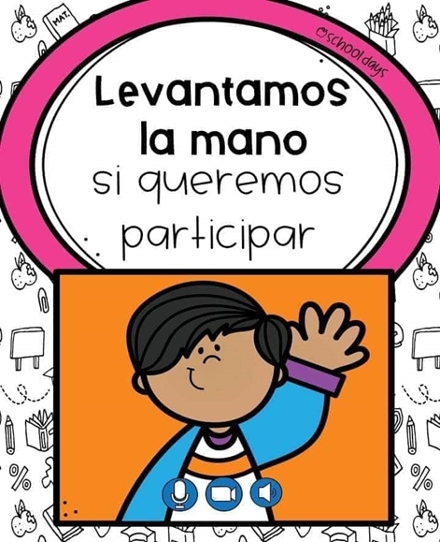
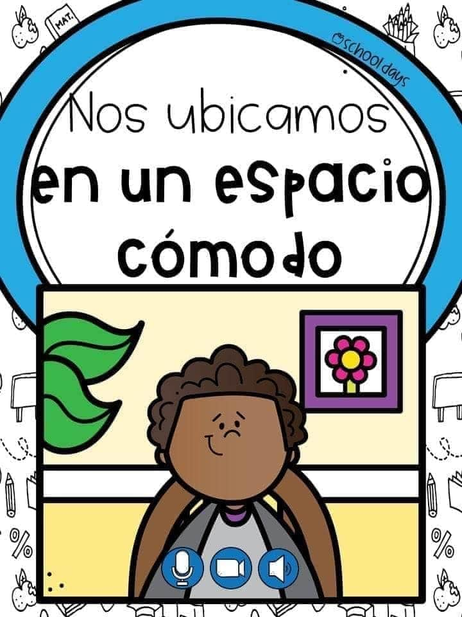

Slide 5
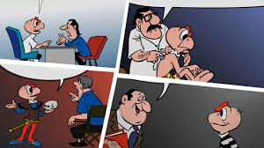
Motivación:
Atención, observa el siguiente video:
https://www.youtube.com/watch?v=M_QNPKRchqE&list=RDCMUC6q2CCX9zOgNedg5tBVnFLA&index=2

Slide 6
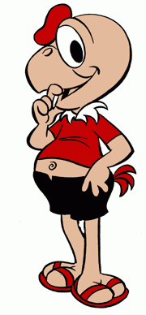
Inicio Activación Conocimientos Previos
Responde en tu cuaderno:
1. ¿Recuerdas qué es un cómic?
______________________________________________________________________________________________________________________
2. ¿Cuáles son las partes que lo componen?
______________________________________________________________________________________________________________________

Slide 7
Profundicemos Nuestros Conocimientos
Cómic
El cómic o historieta es una narración hecha a través de una secuencia de dibujos con
diálogos o pensamientos de sus personajes, que se muestran en pequeñas burbujas.
Tiene una estructura narrativa que representa los siguientes aspectos:
• Situación inicial.
• Desarrollo de las acciones.
• Situación final.
Sus personajes pueden ser personas, animales u objetos con actitudes humanas.
Las historias pueden ser de varios tipos: bélicas, humor, policiales o románticas,
entre otras. Su objetivo es entretener.
El cómic tiene diversas partes:
• Viñeta: Cada uno de los cuadros donde se desarrolla la historia.
• Globo o bocadillo: Contiene lo que los personajes dicen o piensan.
• Cartucho o recuadro: Introduce lo que dice el narrador

Slide 8
OBJETIVO DE LA CLASE
En esta clase crearás un cómic que tenga como objetivo enseñar sobre el lugar investigado la clase anterior, a través de una historia lúdica.

Slide 9
DESARROLLO DE LA CLASE
RECUERDA EL USO DEL TEXTO DE LENGUAJE PARA ESTA PARTE DE LA CLASE
Realiza las siguientes actividades en tu cuaderno:
1. Para esta clase tu misión es crear un cómic que se ambiente en el lugar sobre el
que investigaste y escribiste la clase anterior. Realiza las actividades y lo lograrás.
2. Revisa el texto expositivo que escribiste la clase anterior con la información acerca
del lugar que escogiste. Esto te servirá para crear el ambiente del cómic que elaborarás.
3. Haz una lluvia de ideas para armar el argumento de la historia que se ambientará en el lugar que trabajaste en la clase pasada.
4. Responde:
a. ¿Qué personajes tendrá mi cómic? ¿Cuál será su aspecto y personalidad?
b. ¿Cuál es la importancia que tiene el espacio para el desarrollo de la historia?
c. ¿Cuál será el conflicto de la historia?
d. ¿Qué información se entregará sobre el lugar?
5. Crea el guión del cómic, completando la información en tu cuaderno, en una tabla
similar a la que te presentamos a modo de ejemplo:
.

Slide 10
LEO Y COMPRENDO
2.- En esta y la próxima clase realizaremos un cómic, que esté ambientado en un lugar real, que te permita entregar información a través de una historia entretenida. Para comenzar, escoge el lugar en el que transcurrirá la historia:
• El Valle de la luna, San Pedro de Atacama. • Reserva Nacional Futaleufú. • Cerros de Valparaíso. • Torres del Paine. • La cueva del Milodón. Visualiza con atención las imágenes que te inspirarán para tu escritura creativa:

Slide 11
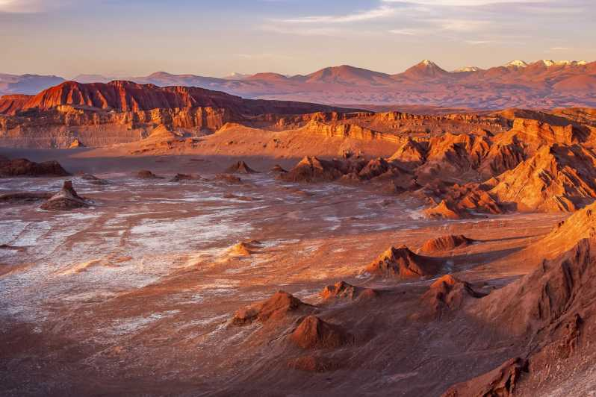
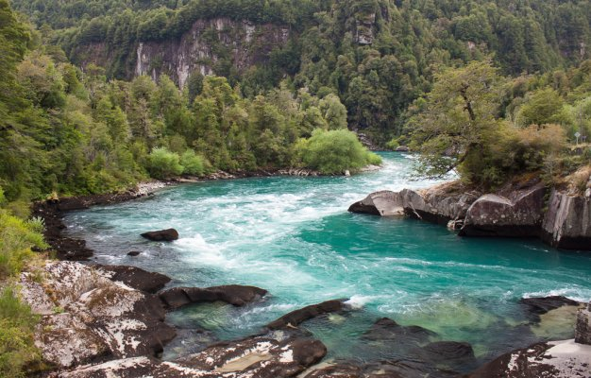
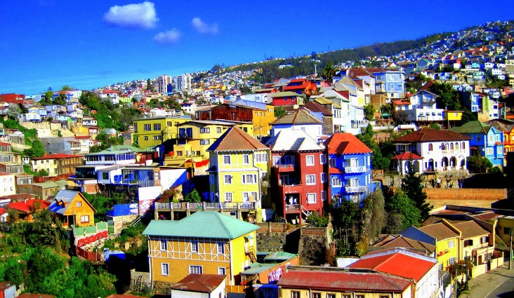
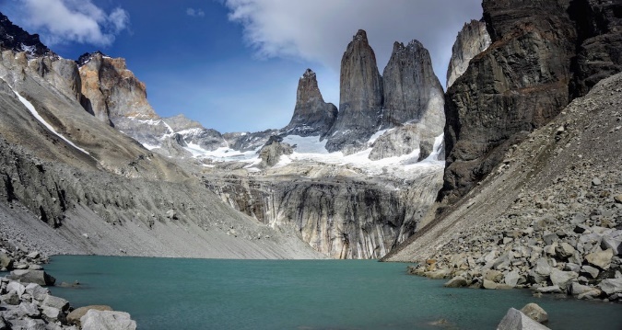
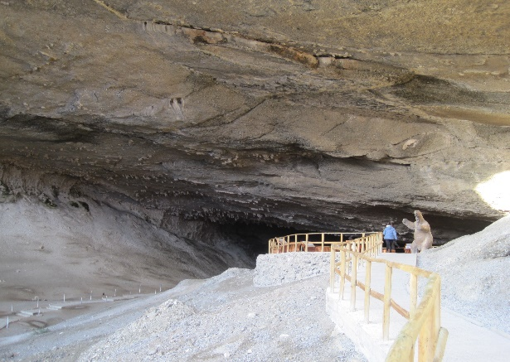
El Valle de la luna, San Pedro de Atacama.
Reserva Nacional Futaleufú.
Cerros de Valparaíso.
Torres del Paine.
La cueva del Milodón.

Slide 12
TICKET DE SALIDA
Lenguaje y Comunicación
SEMANA 31
Nombre: _______________________________________
1.-¿Qué aspectos componen la estructura de un cómic? Y ¿cuáles son sus partes?
_______________________________________________________________________________________________________________________
2.- ¿Cómo podrías lograr que tu cómic sea de interés para el lector? Menciona al menos 2 características.
____________________________________________________________________________________________________________________________
Enviar fotografía de este ticket de salida al:
Correo: ximena.gallardo@colegio-jeanpiaget.cl

Slide 13
PLANIFICACIÓN CLASES VIRTUALES SEMANA N° 31 Clase N°2 6 año A FECHA: 30 de Octubre del 2020
Colegio Jean Piaget
Mi escuela, un lugar para aprender y crecer en un ambiente saludable

Slide 14
ASIGNATURA /CURSO | Lenguaje y Comunicación / 6 AÑO A
NOMBRE DEL PROFESOR/A | Ximena Gallardo M.
EDUCADORA DIFERENCIAL | Inés Cariñe Mena.
OBJETIVO DE APRENDIZAJE PRIORIZACIÓN NIVEL 1 | OA 18 Escribir, revisar y editar sus textos para satisfacer un propósito y transmitir sus ideas con claridad. Durante este proceso: agregan ejemplos, datos y justificaciones para profundizar las ideas.
INDICADORES DE EVALUACIÓN PARA OA | Desarrollan ideas que son relevantes para el tema Utilizan un registro acorde al destinatario y al propósito del texto
CONTENIDO /HABILIDADES | Escritura creativa /escriben, imaginan, revisan y editan.
OBJETIVO DE LA CLASE | CLASE N°2 Crear un cómic que tenga como objetivo enseñar sobre el lugar investigado la clase anterior, a través de una historia lúdica
EVALUACIÓN | Responder ticket de salida y enviar a ximena.gallardo@colegio-jeanpiaget.cl ENVIAR FOTOGRAFÍA POR WSP 56- 964519597 Fecha el día 23/10/20

Slide 15
Motivación: Desafío No literario
Atención, descubre en la siguiente sopa de letras las palabras claves para que compone un cómic.
P | D | I | A | L | O | G | O | S | B
C | E | X | T | I | H | B | V | A | O
A | F | R | Q | E | M | P | I | B | C
R | Q | K | S | Ñ | Y | C | Ñ | U | A
T | A | C | B | O | N | A | E | R | D
U | C | F | U | E | N | H | T | O | I
C | S | J | U | G | Ñ | A | A | Z | L
H | A | C | O | M | I | C | J | I | L
O | E | X | B | K | A | I | K | E | O
S | Z | A | C | C | I | O | N | E | S
PISTAS
COMIC - CARTUCHO - BOCADILLO – VIÑETA – DIALOGOS – PERSONAJES – SECUENCIA - ACCIONES

Slide 16
Responde en tu cuaderno:
1.-¿ A qué tipo de textos pertenecen los cómic?
________________________________________________________________________________________________________________________________
2.- ¿Cuál es el propósito de este tipo de texto?
________________________________________________________________________________________________________________________________

Slide 17
PROFUNDICEMOS NUESTROS CONOCIMIENTOS
ESTRUCTURA DEL CÓMIC

Slide 18
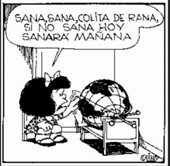
DESARROLLO
1.- Con el guion de tu texto creado durante la clase anterior comienza a elaborar tu cómic. Consigue materiales que estén en tu casa (block, hojas blancas o cartulina, lápices de colores, scripto o cera, regla, etc). También puedes trabajar directamente en tu cuaderno.
Recuerda incluir:
• Viñetas con imágenes y texto.
• Los diálogos se escriben en globos, y su rabillo indica quién está hablando.
• Puede haber un narrador que relata la historia en los recuadros.
• Puedes pintar los dibujos con colores o en blanco-gris-negro. Es importante que
cuides la estética que le da el color y la tonalidad.
Uno de los personajes de cómic más conocidos estuvo de duelo, su creador Quino falleció el
30 de septiembre de 2020

Slide 19
CON TODO LO QUE HEMOS APRENDIDO EN ESTA SEMANA
«MANOS A LA OBRA»
A CREAR TU CÓMIC

Slide 20
7. Revisa tu cómic y corrígelo. Para ello, te recomendamos:
• Preocúpate de transmitir sus ideas con claridad.
• Agrega ejemplos, datos y justificaciones para profundizar las ideas.
• Usa un vocabulario preciso y variado.
• Revisa la ortografía y puntuación.
Recuerda que los diálogos deben ser simples y breves

Slide 21
“Autoevalúa tu trabajo con la siguiente rúbrica antes de enviar a mi correo»
Tiene una estructura narrativa: | NL | ML | L
¿Se distinguen, situación inicial, desarrollo de las acciones. situación final en la historia?
Se evidencia creatividad en el trabajo. | NL | ML | L
Existe coherencia en la historia
¿Incluye Globo o bocadillo?
Enviar fotografía de este ticket de salida al:
Correo: ximna.gallardo@colegio-jeanpiaget.cl

